Slide 1
表达情感的形式有多少种？

Slide 2
不局限于此
声音：噪音、音乐
绘画：图、表
语言：方言、汉语、外语
面部肌肉：表情（喜怒哀乐）、鬼脸
文字：中文、外文、没有被识别出的很多（甲骨文、象形文字等）
肢体动作：手势、舞蹈
……

Slide 3
图的作用
一图抵万语

Slide 4
使用过的图形工具
Auto CAD
visio、excel、power design、word
matlab
附件里的画图板
Rational rose、umlstar
photoshop
脚本语言绘制图形
……

Slide 5
第9章 绘图和可视化

Slide 6
准备
绘图是数据分析工作中最重要的任务之一，是探索过程的一部分，例如，帮助找出异常值、必要的数据转换、得出有关模型的idea等。此外，还可以利用诸如d3.js（http://d3js.org/）之类的工具为Web应用构建交互式图像。Python有许多可视化工具（参见本章末尾），本章主要讲解matplotlib（http://matplotlib.sourceforge.net）。
matplotlib是一个用于创建出版质量图表的桌面绘图包（主要是2D方面）。该项目是由John Hunter于2002年启动的，其目的是为Python构建一个MATLAB式的绘图接口。从那时起，John Hunter、Fernando Pérez（IPython的创始人）等许多人就一起合作，共同致力于将IPython和matplotlib结合起来以提供一种功能丰富且高效的科学计算环境。如果结合使用一种GUI工具包（如IPython），matplotlib还具有诸如缩放和平移等交互功能。它不仅支持各种操作系统上许多不同的GUI后端，而且还能将图片导出为各种常见的矢量（vector）和光栅（raster）图：PDF、SVG、JPG、PNG、BMP、GIF等。matplotlib还有许多插件工具集，如用于3D图形的mplot3d以及用于地图和投影的basemap。
数据可视化的附加工具包，如seaborn(http://seaborn.pydata.org)
注意：在jupyter notebook画图，要执行%matplotlib notebook

Slide 7
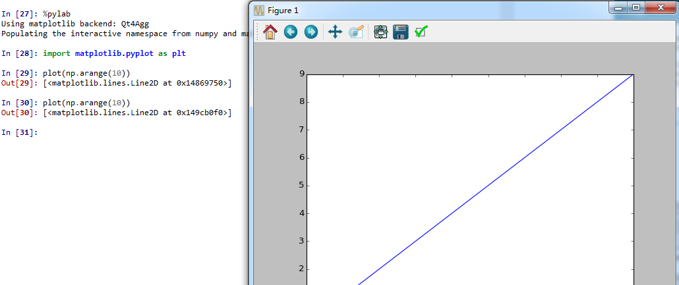
matplotlib API入门
使用matplotlib的办法有很多种，最常用的方式是Pylab模式的IPython（ipython --pylab）。这样会将IPython配置为使用你所指定的matplotlib GUI后端（Tk、wxPython、PyQt、Mac OS X native、GTK）。对大部分用户而言，默认的后端就已经够用了。
Pylab模式还会向IPython引入一大堆模块和函数以提供一种更接近于MATLAB的界面。

Slide 8
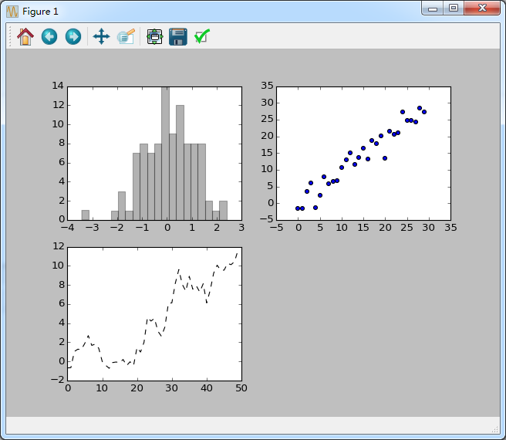
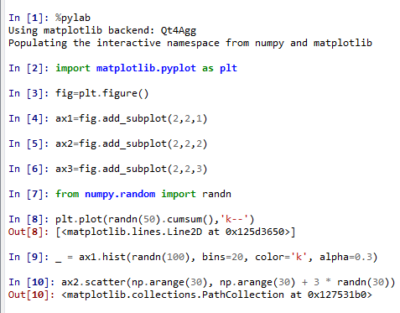
Figure和Subplot

Slide 9
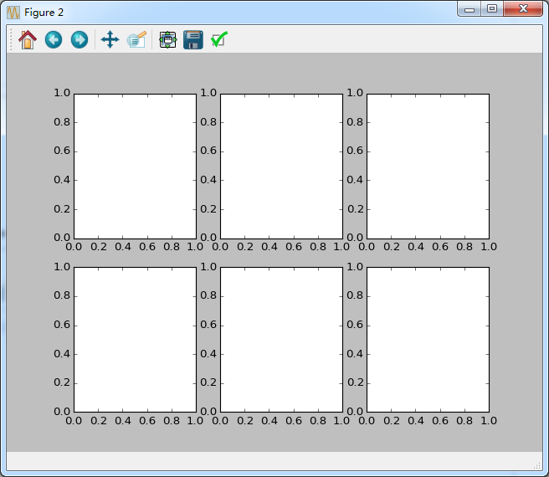
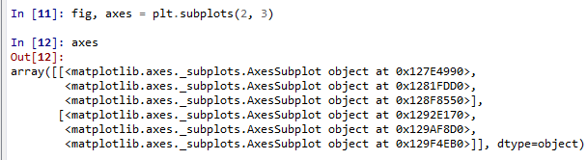
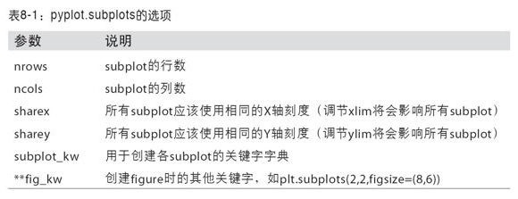
Figure和Subplot（cond.）

Slide 10
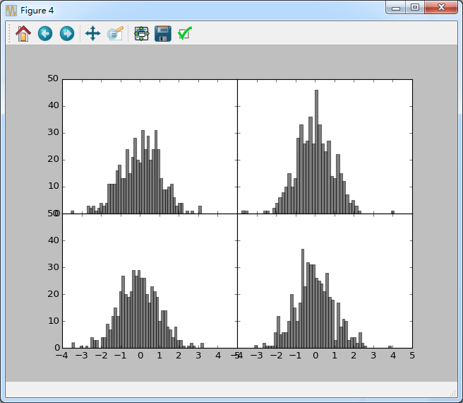
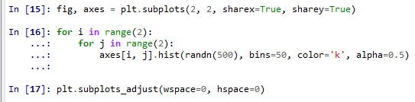
调整subplot周围的间距
利用Figure的subplots_adjust方法可以轻而易举地修改间距，此外，它也是个顶级函数

Slide 11
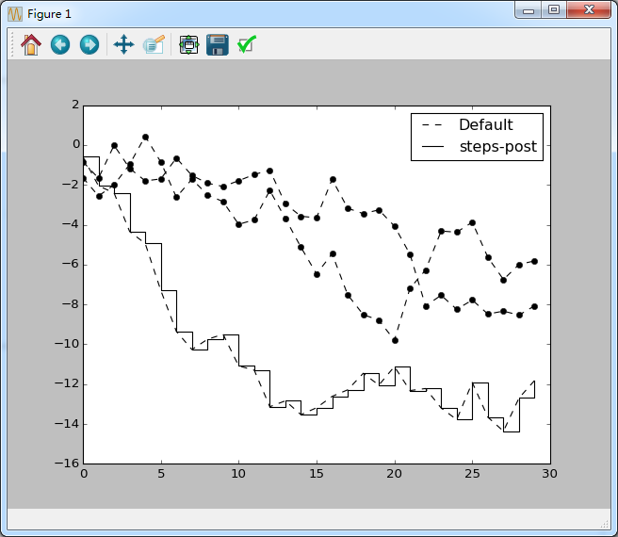
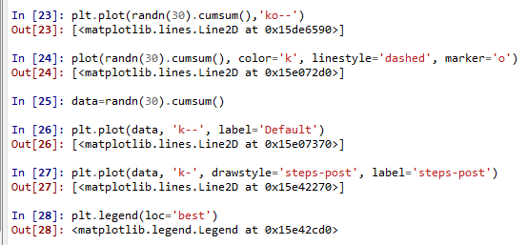
颜色、标记和线型

Slide 12
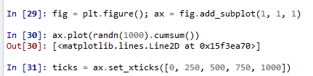
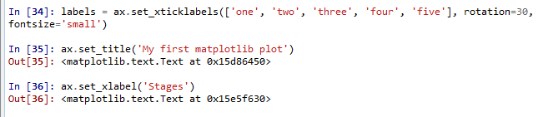
刻度、标签和图例
对于大多数的图表装饰项，其主要实现方式有两个：
使用过程型的pyplot接口（MATLAB用户非常熟悉）
更为面向对象的原生matplotlib API
设置标题、轴标签、刻度以及刻度标签

Slide 13
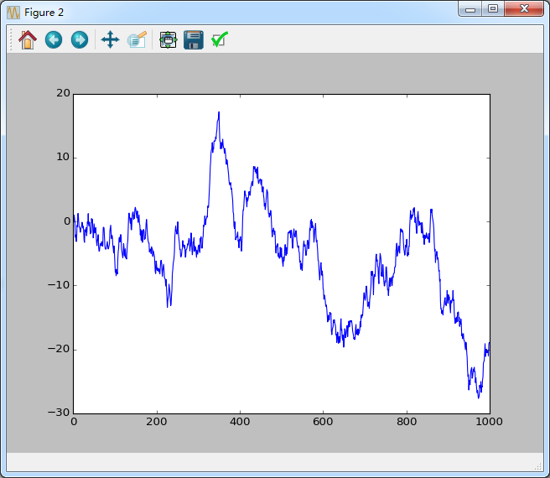
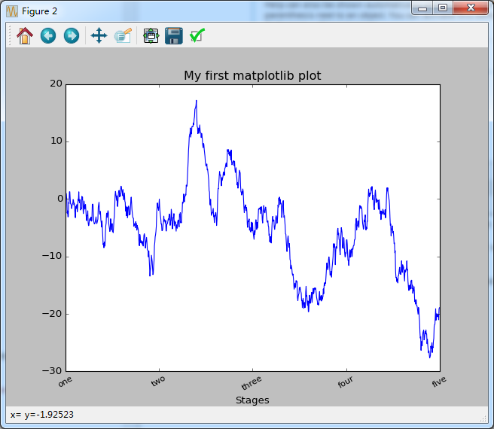

Slide 14
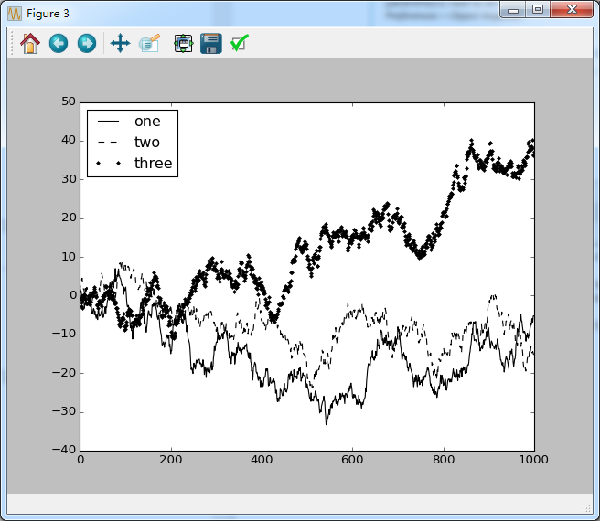
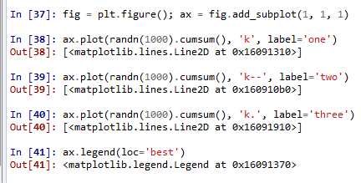
添加图例

Slide 15
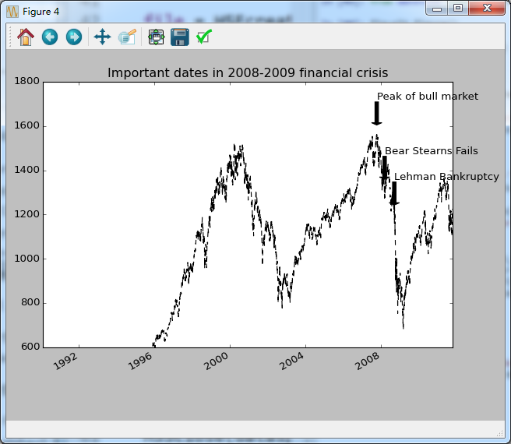
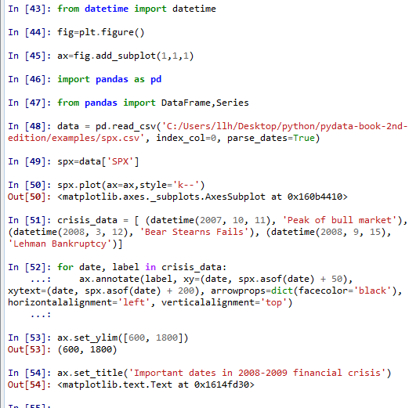
注解以及在Subplot上绘图

Slide 16
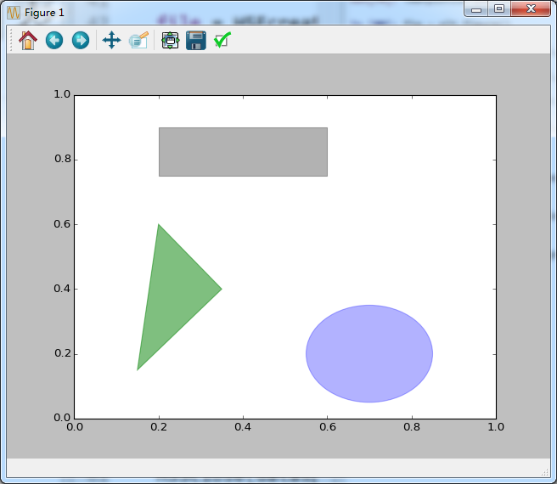
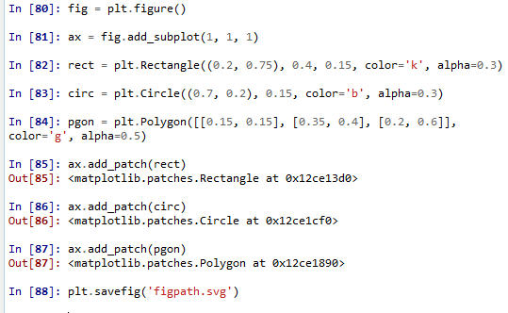
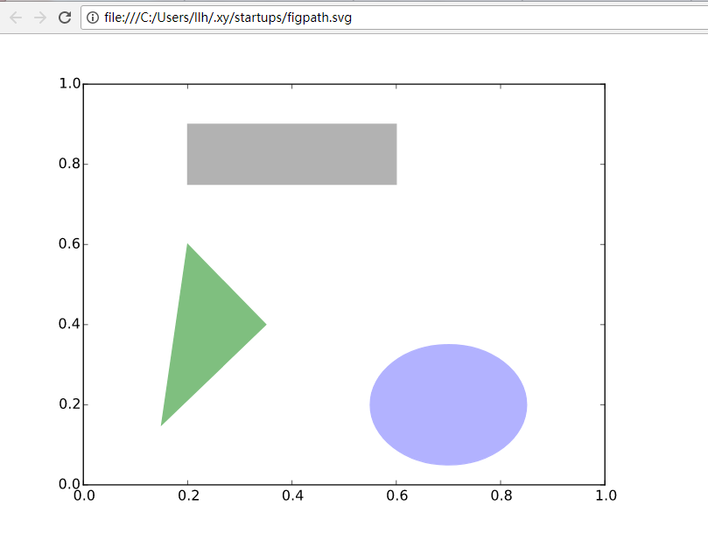
将图表保存到文件

Slide 17
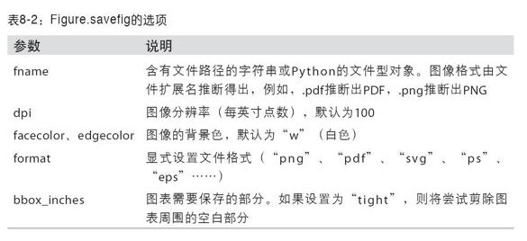
Figure.savefig的选项

Slide 18
pandas中的绘图函数
matplotlib实际上是一种比较低级的工具。要组装一张图表，你得用它的各种基础组件才行：数据展示（即图表类型：线型图、柱状图、盒形图、散布图、等值线图等）、图例、标题、刻度标签以及其他注解型信息。
pandas有许多能够利用DataFrame对象数据组织特点来创建标准图表的高级绘图方法（这些函数的数量还在不断增加）。

Slide 19
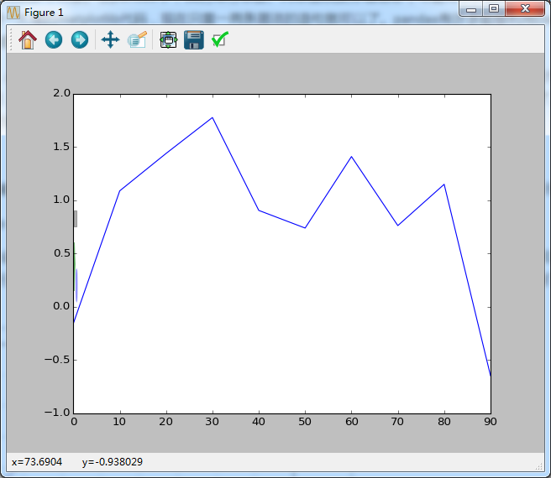
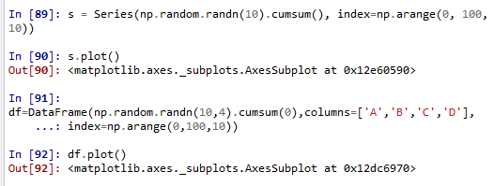
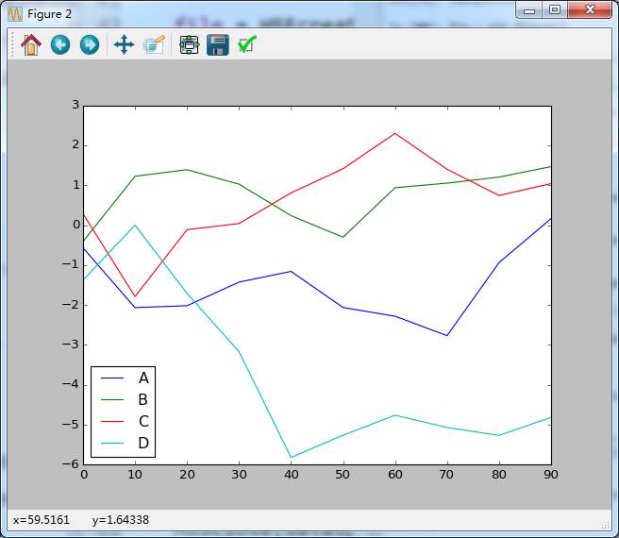
线性图

Slide 20
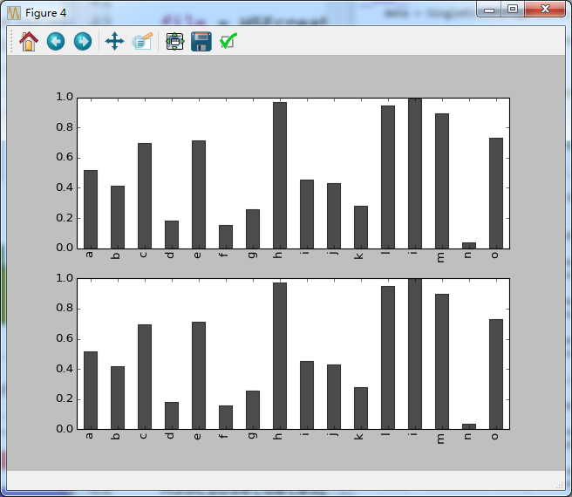
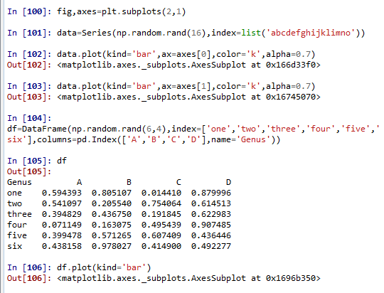
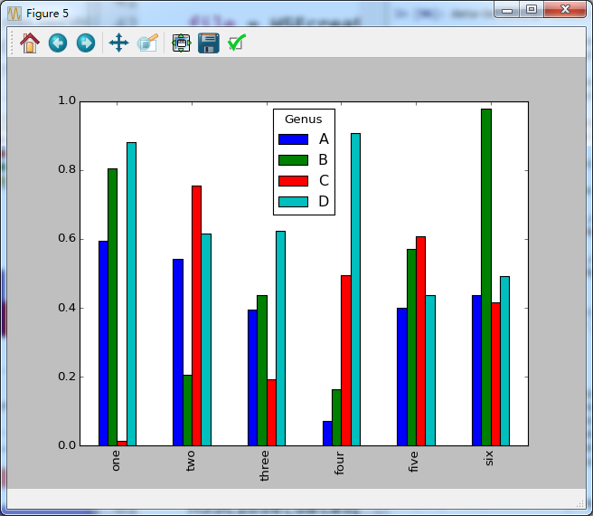
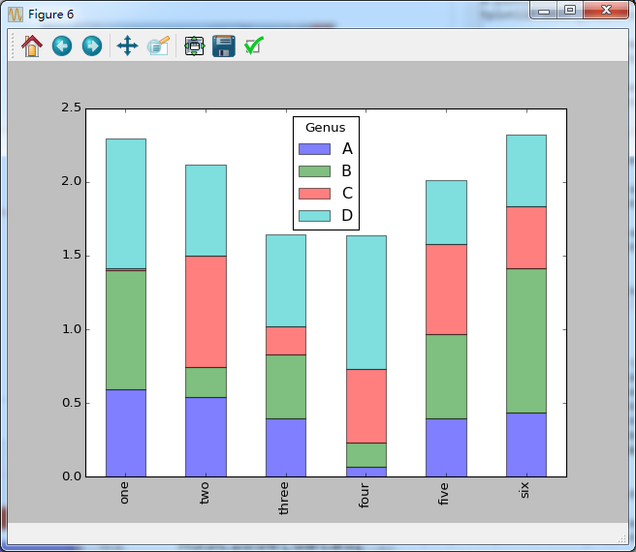
柱状图-堆积柱状图

Slide 21
直方图和密度图
直方图（histogram）是一种可以对值频率进行离散化显示的柱状图。数据点被拆分到离散的、间隔均匀的面元中，绘制的是各面元中数据点的数量
例子自己研究

Slide 22
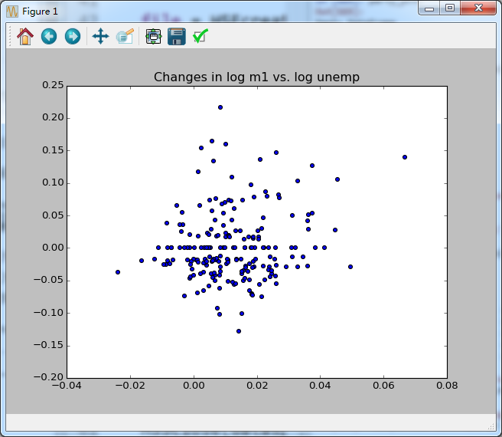
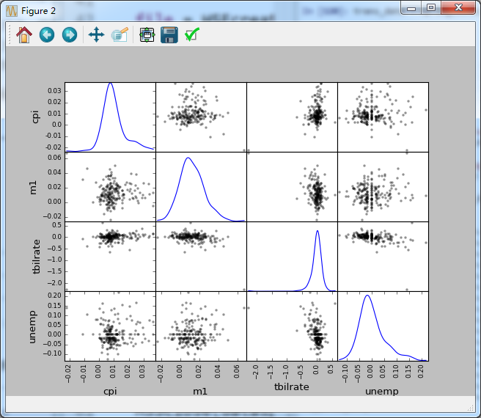
散布图
散布图（scatter plot）是观察两个一维数据序列之间的关系的有效手段。matplotlib的scatter方法是绘制散布图的主要方法
还支持在对角线上放置各变量的直方图或密度图

Slide 23
绘制地图：图形化显示海地地震危机数据
背景
Ushahidi是一家非营利软件公司，人们可以通过短信向其提供有关自然灾害和地缘政治事件的信息。这些数据集会被发布在他们的网站（http://community.ushahidi.com/research/datasets/）上以供分析和图形化
由于这是空间坐标数据，因此希望把数据绘制在海地的地图上。basemap工具集（http://matplotlib.github.com/basemap，matplotlib的一个插件）使得我们能够用Python在地图上绘制2D数据。basemap提供了许多不同的地球投影以及一种将地球上的经纬度坐标投影转换为二维matplotlib图的方式。

Slide 24
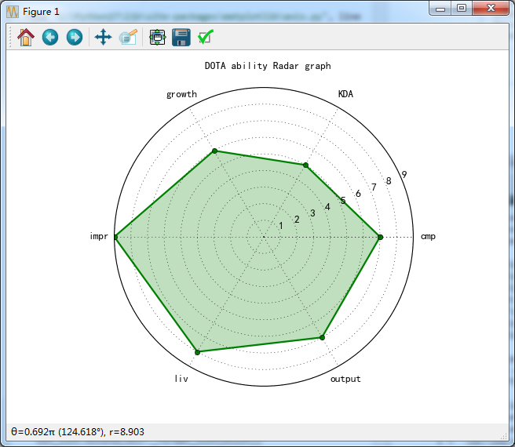
案例1-多级雷达图绘制
雷达图是通过多个离散属性比较对象的最直观工具，掌握绘制雷达图将会为生活和工作带来乐趣。
游戏角色中经常出现表示人物能力值的雷达图。DOTAMAX 测试版曾经推出过显示玩家能力值分布的雷达图，只要点击自己或是好友头像，就可以看到能力值在综合、KDA、发育、推进、生存、输出等方面的能力分布
Notes:
3-4

Slide 25
步骤：
本实例使用Python 来绘制这样的多级雷达图，即在一组同心圆上填充不规则六边形，其每个顶点到圆心的距离代表人物某个属性的数据。
np.linspaces()函数设定起点为0、末值为2π、返回一个两端点间数值平均分布的长为nAttr 的数组angles，它表示从一个属性点到下一个属性点笔画需要旋转的角度，它取决于属性nAttr 的大小，也是雷达图的多边形边数。
np.concatenate()函数用于将数据和角度的数组首尾闭合起来，便于调用plot()函数绘制。

Slide 26
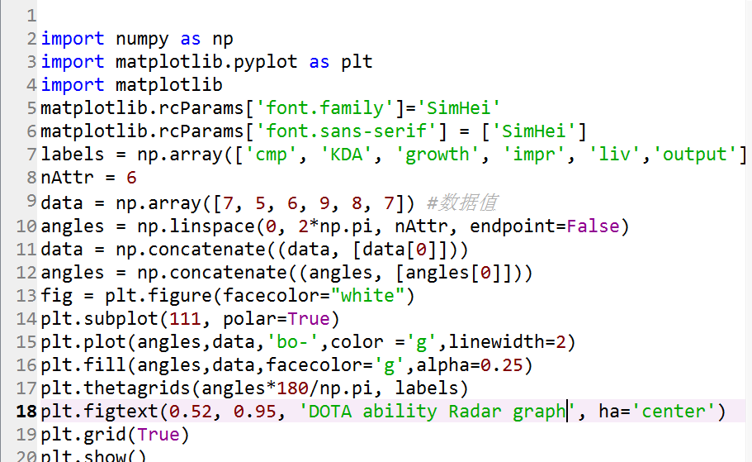
code

Slide 27
案例2-霍兰德人格分析雷达图
展示霍兰德人格分析最有效的工具是雷达图。以工程师、实验员、艺术家、推销员、社会工作者、记事员等6 个职业数据为例，给出了霍兰德人格分析绘制的雷达图
建立基本绘图对象后，使用subplot()函数建立极坐标系的子分区。Polar 参数指定了绘制类型为极坐标，这是subplot()除默认正方形坐标系外唯一支持的内置坐标图。
建立极坐标后，使用plot()函数依照data 提供的数据画出不规则六边形，然后使用fill()函数填充半透明颜色。thetagrids()函数为极坐标设置标签，这里把标签安放在六角形的顶点上，需要将角度数据和文字一起作为参数传给thetagrids 函数。

Slide 28
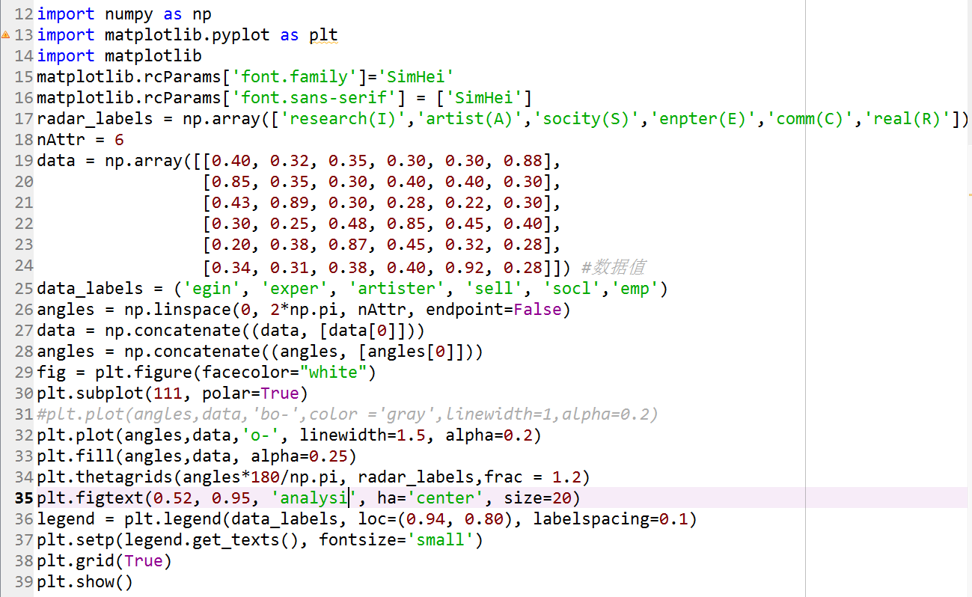
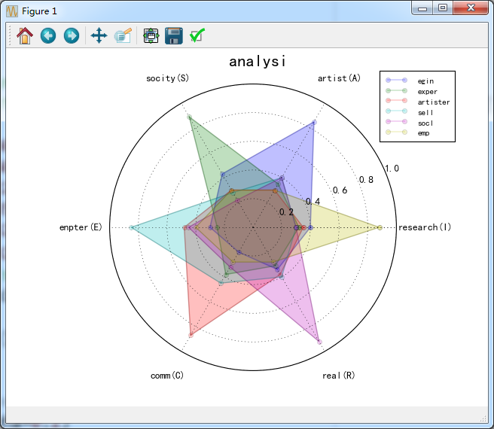
案例2-霍兰德人格分析雷达图（cond.）

Slide 29
Python图形化工具生态系统
用Python创建图形的方式非常多（根本罗列不完）。除了开源库，商业库也不少。
本书主要涉及的是matplotlib，因为它是Python领域中使用最广泛的绘图工具。虽然matplotlib是Python科学计算生态系统的重要组成部分，但它在统计图表的创建和展示方面仍然有许多缺点。MATLAB用户可能会对matplotlib感到熟悉，而R用户（尤其是使用ggplot2和trellis的那些）可能就会比较郁闷了（至少目前是）。虽然matplotlib可以为Web应用创建漂亮的图表，但这通常需要耗费大量的精力，因为它原本是为印刷而设计的。先不管美不美观，至少它足以应付大部分需求。
在pandas中，开发人员一直都在寻求使数据分析中的大部分绘图工作变得更简单的办法。
广泛使用的图形化工具很多。这里只列举几个，但建议研究一下整个生态系统。

Slide 30
chaco ['tʃɑ:kəu]
Chaco（http://code.enthought.com/chaco/）是由Enthought开发的一个绘图工具包，它既可以绘制静态图又可以生成交互式图形。
它非常适合用复杂的图形化方式表达数据的内部关系。
跟matplotlib相比，Chaco对交互的支持要好得多，而且渲染速度很快。如果要创建交互式的GUI应用程序，它确实是个不错的选择。

Slide 31
mayavi
mayavi项目（由Prabhu Ramachandran、Gal Varoquaux等人开发）是一个基于开源C++图形库VTK的3D图形工具包。
跟matplotlib一样，mayavi也能集成到IPython以实现交互式使用。通过鼠标和键盘操作，图形可以被平移、旋转、缩放。
在第12章中，作者用mayavi制作了一张有关广播的插图。没有给出任何调用mayavi的代码，但可以在网上找到很多文档和示例。它能成为WebGL（以及相关产品）的替代品，虽然其生成的图形很难以交互的形式共享。

Slide 32
其他库
当然，Python领域中还有许多其他的图形化库和应用程序：PyQwt、Veusz、gnuplot-py、biggles等。
曾经见过PyQwt被用在基于Qt框架（PyQt）的GUI应用程序中。许多库都还在不断地发展（有些已经被用在大型应用程序当中了）。
近几年来，一个总体趋势：大部分库都在向基于Web的技术发展，并逐渐远离桌面图形技术

Slide 33
图形化工具的未来
基于Web技术（比如JavaScript）的图形化是必然的发展趋势。
毫无疑问，许多基于Flash或JavaScript的静态或交互式图形化工具已经出现了很多年。而且类似的新工具包（如d3.js及其分支项目）一直都在不断涌现。相比之下，非Web式的图形化开发工作在近几年中减慢了许多。Python以及其他数据分析和统计计算环境（如R）都是如此。
开发方向就变成了实现数据分析和准备工具（如pandas）与Web浏览器之间更为紧密的集成。
这个思路今后能成为Python以及非Python用户之间富有成效的协作手段。
Notes:
5代码部分

